Slide 1
ΤΙ ΞΕΡΕΙΣ ΓΙΑ ΤΗΝ 8^{η} ΜΑΡΤΗ;

Slide 2
Η 8^{η} ΜΑΡΤΗ ΕΙΝΑΙ Η ΠΑΓΚΟΣΜΙΑ ΜΕΡΑ ΤΗΣ ΓΥΝΑΙΚΑΣ!

Slide 3
Ακόμα κι αν δεν το ήξερες,
ίσως έχεις παρατηρήσει ότι τη μέρα αυτή μερικοί προσφέρουν στις γυναίκες λουλούδια,
άλλοι τους εύχονται Χρόνια Πολλά !
Και αν είσαι από εκείνους που δεν τους ξεφεύγει τίποτα, μπορεί να πρόσεξες ότι κάποιοι μιλούν για τα:
«δικαιώματα της γυναίκας».

Slide 4
8^{η} ΜΑΡΤΗ
Μα γιατί να υπάρχει γιορτή για τη γυναίκα;… έχεις αναρωτηθεί.

Slide 5
8^{η} ΜΑΡΤΗ 1857
Στις 8 του Μάρτη 1857, οι γυναίκες που εργάζονταν στις βιοτεχνίες ενδυμάτων στη Νέα Υόρκη, οι υφάντρες και οι ράφτρες, έκαναν μια μεγάλη απεργία.

Slide 6
Τι ζητούσαν αυτές οι γυναίκες;…

Slide 7
Οι εργάτριες λοιπόν ζητούσαν:
καλύτερα μεροκάματα γιατί, ενώ έκαναν την ίδια δουλειά με τους άντρες, πληρώνονταν λιγότερο.
10 ωρη δουλειά γιατί δούλευαν μέχρι και 16 ώρες.
ανθρώπινες συνθήκες εργασίας

Slide 8
1857 ΝΕΑ ΥΟΡΚΗ
Καθημερινά γίνονταν πορείες και πικετοφορίες διαμαρτυρίας και καθημερινά χτυπιούνταν από την αστυνομία. Αλλά γιατί;…

Slide 9
Γιατί να χτυπάει η αστυνομία τις γυναίκες αυτές αφού ζητούσαν μόνο το δίκιο τους;…

Slide 10
ΕιναΙ απΛΟ !
Αν δέχονταν τα αιτήματά τους δηλαδή να πληρώνουν παραπάνω τις γυναίκες και τα παιδιά που δούλευαν στα εργοστάσιά τους, οι εργοστασιάρχες θα έβγαζαν λιγότερο κέρδος!
Δεν τους συνέφερε ούτε να δεχτούν τα αιτήματα των γυναικών ούτε να συνεχιστεί η απεργία τους!
Αλλά οι εργοστασιάρχες είχαν στο πλευρό τους και την αστυνομία και τους δικαστές…

Slide 11
Από το 19^{ο} αιώνα, σε Ευρώπη και Αμερική, η εργασία αγοριών και κοριτσιών σε εργοστάσια και ορυχεία φούσκωσε κάμποσο τα πορτοφόλια των αφεντικών…
,

Slide 12
…αφού τα παιδιά, αρχίζοντας από 4 χρονών, πρόσφεραν την εργασία τους σχεδόν τζάμπα!

Slide 13
Σάρα Γκούντερ, 8 ετών
Πόσο θα ’θελα, αντί για τις γαλαρίες, να πήγαινα στο σχολείο…

Slide 14
Μαίρη Μπάρετ, 14 ετών
Κατεβαίνω στη γαλαρία στις 7 το πρωί και βγαίνω κατά τις 6 το απόγευμα, μερικές φορές κατά τις 7. Δουλεύω πάντα χωρίς κάλτσες, χωρίς παπούτσια, χωρίς φόρμα. Μόνο το μισοφόρι μου φοράω. Δουλεύω μαζί με τους άντρες. Εκείνοι είναι ολόγυμνοι. Στην αρχή φοβόμουνα πολύ και δεν μου άρεσε αυτό. Τώρα συνήθισα και δεν με νοιάζει. Μου φέρονται όμως καλά. Δεν ξέρω ούτε να διαβάζω ούτε να γράφω. Μαίρη Μπάρετ, 14 ετών

Slide 15
Και τι έγινε ύστερα; ; ; …..
Πολλά! ! !
Πάντως, οι αγώνες των εργατριών δεν έμειναν χωρίς αποτέλεσμα.

Slide 16
1910 ΚΛΑΡΑ ΤΣΕΤΚΙΝ
Το 1910 η αγωνίστρια του εργατικού κινήματος Κλάρα Τσέτκιν πρότεινε στη Συνδιάσκεψη σοσιαλιστριών γυναικών στην Κοπεγχάγη να τιμηθούν οι ιστορικές διαδηλώσεις των αμερικανίδων εργατριών και να αφιερωθεί η
8^{η} Μάρτη
στις εργαζόμενες γυναίκες όλου του κόσμου και στον αγώνα τους!

Slide 17
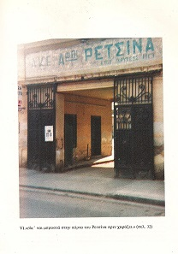
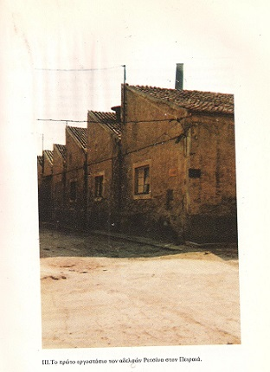
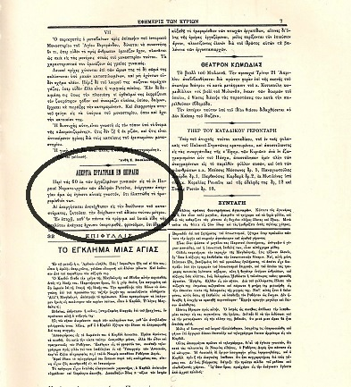
Αλλά στην Ελλάδα;… θα ρωτήσεις.
Τι έκαναν οι εργάτριες στην Ελλάδα;
Στις 13 Απριλίου του 1892 έγινε η πρώτη απεργία εργατριών στην υφαντουργία των Αδελφών Ρετσίνα, στον Πειραιά, όταν μειώθηκε το ισχνό μεροκάματό τους την ίδια στιγμή που τ’ αφεντικά αποκτούσαν το πέμπτο εργοστάσιό τους!

Slide 18
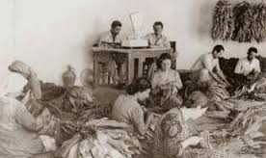
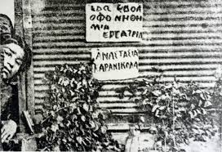
Τα επόμενα χρόνια, οι κινητοποιήσεις των Ελληνίδων εργατριών συνεχίστηκαν, δίνοντας και θύματα στον αγώνα κατά της εκμετάλλευσης από τους εργοδότες, όπως έγινε με τις καπνεργάτριες το 1924, το 1926, το 1927, το 1936…

Slide 19
Ύστερα από τόσους και τόσους αγώνες των γυναικών σε Ευρώπη και Αμερική, το 1977 ο ΟΗΕ καλεί κάθε χώρα να αφιερώνει αυτή την ημέρα στα δικαιώματα των γυναικών.

Slide 20
Τι συμβαίνει όμως σήμερα με τις φάντρες και τις εργάτριες στη χώρα μας;

Slide 21
Σήμερα μετράμε αρκετά πισωγυρίσματα από εκείνες τις ποτισμένες με αίμα κατακτήσεις. Εδώ και αρκετό καιρό οι γυναίκες δέχονται επίθεση και στις κατακτήσεις και στα δικαιώματά τους.

Slide 22
Οι γυναίκες των λαϊκών οικογενειών και σήμερα δεν έχουν ακόμα κατακτήσει την ισοτιμία τους.
Σήμερα υπάρχουν διαφορές στους μισθούς μεταξύ ανδρών και γυναικών, που στην ΕΕ είναι 16% μικρότεροι.
Υπάρχει ακόμα η βία του εργοδότη με εκβιασμούς, απειλές σε έγκυες, σε νέες μητέρες και σε πολλές περιπτώσεις την προσβολή της προσωπικότητας των γυναικών στους τόπους δουλειάς.

Slide 23
Κραυγαλέο παράδειγμα είναι η πρόταση της Google και της Apple προς τις εργαζόμενές τους να βάλουν στο «ψυγείο» την απόφαση να γίνουν μητέρες. Γιατί άραγε δε δίνουν το ποσό για την «κρυοσυντήρηση» των ωαρίων για αυξήσεις στους μισθούς των εργαζομένων ; ; ; Θέλουν μέχρι τα 45-50 χρόνια τους να είναι αποσπασμένες από τις ευθύνες της οικογένειας, που σημαίνει άδειες μητρότητας, γονικές άδειες, επιδόματα, να τις «ξεζουμίζουν» για την ενίσχυση των κερδών τους.

Slide 24
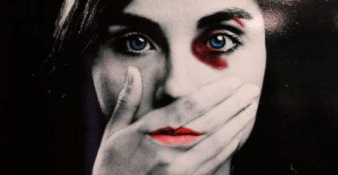
ΒΙΑ κατά των γυναικών ποικίλες οι εκφράσεις της
Είναι οι απολύσεις εγγύων, η μητρότητα «στο απόσπασμα» με ποικίλους τρόπους, τα «πεντάμηνα», η κατάργηση του επιδόματος τοκετού
Ο ξεκληρισμός, το θαλασσοπνίξιμο και οι άθλιες συνθήκες επιβίωσης των μεταναστών, ιδιαίτερα των γυναικών και των παιδιών, των εγγύων που γεννάνε στα δουλεμπορικά, τα χιλιάδες ασυυνόδευτα παιδιά, που είναι τα πρώτα θύματα trafficking.
Αλλά κόμα και τη βία κατά των γυναικών, την ενδοοικογενειακή βία την αντιμετωπίζουν με διοργάνωση καμπάνιας για την κακοποίηση των γυναικών, που αναλαμβάνουν ΜΚΟ, «φιλανθρωπικές οργανώσεις».
Δε μιλάνε για ουσιαστικά μέτρα στήριξης των άνεργων, πολύτεκνων γυναικών, των μονογονεϊκών οικογενειών.

Slide 25
Η μητρότητα πρέπει να αναγνωριστεί ως κοινωνική υπόθεση κι όχι ως ατομική ή οικογενειακή.

Slide 26
Οι αγώνες των γυναικών στην Ελλάδα συνεχίζονται

Slide 27
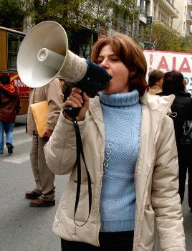
Οι γυναίκες σήμερα διεκδικούν:
Μόνιμη και σταθερή δουλειά
Μέτρα προστασίας της μητρότητας

Slide 28
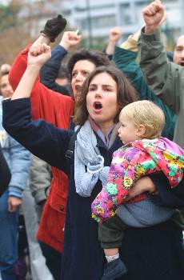
Δημόσιους και δωρεάν βρεφονηπιακούς σταθμούς
Δημόσια και δωρεάν Παιδεία για όλα τα παιδιά
Ελεύθερο χρόνο

Slide 29
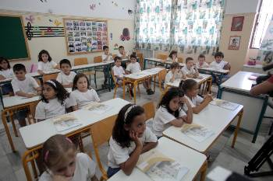
ΟΙ ΓΥΝΑΙΚΕΣ ΔΙΕΚΔΙΚΟΝ ΚΑΙ ΓΙΑ ΤΑ ΠΑΙΔΙΑ ΤΟΥΣ

Slide 30
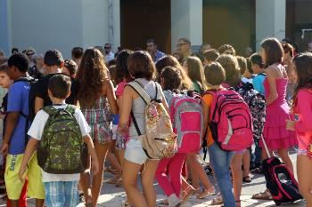
Ένα σχολείο που θα μορφώνει ολόπλευρα όλα τα παιδιά σύμφωνα με τις μεγάλες επιστημονικές και τεχνολογικές δυνατότητες της εποχής. «Δε μαθαίνουμε για να μαθαίνουμε, μαθαίνουμε για να καλυτερεύσουμε τη ζωή μας και τον κόσμο.» Δ. Γληνός

Slide 31
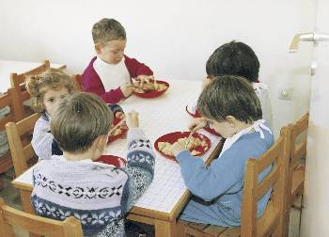
Να μην κλείσει κανένας παιδικός σταθμός. Να προσληφθεί μόνιμο προσωπικό για την κάλυψη όλων των αναγκών. Εγγραφή όλων των παιδιών στους παιδικούς σταθμούς χωρίς περιορισμούς, κατάργηση των τροφείων.

Slide 32
Έτσι οι εργαζόμενες γυναίκες συνεχίζουν τον αγώνα τους, μαζί με τους άντρες και τα παιδιά τους, για τα σύγχρονα δικαιώματα τους !

Slide 33
Η Ομοσπονδία Γυναικών Ελλάδας
(ΟΓΕ) είναι ριζοσπαστικό γυναικείο κίνημα.
Οι γυναίκες της ΟΓΕ, παλεύουν για τα δικαιώματα της γυναίκας των λαϊκών οικογενειών.

Slide 34
Ποιος φταίει για τη γυναικεία ανισοτιμία και καταπίεση;
Σίγουρα δεν ευθύνεται ο πατέρας, ο αδέλφός, ο αγαπημένος μας.
Οι εκμεταλλευτές του μόχθου μας έχουν συμφέρον να βλέπουμε ως αντίπαλο τον άνδρα και όχι την εκμεταλλευτική κοινωνία, που αξιοποιεί «στερεότυπα», διακρίσεις, προκαταλήψεις για τη θέση της γυναίκας για να κερδίζει περισσότερα.

Slide 35
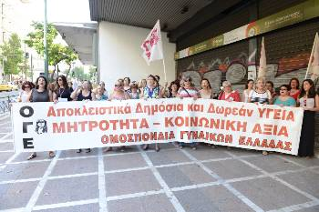
Εξάλλου, τα δικαιώματα είναι απλώς μια λέξη, αφού η ιστορία απέδειξε πως τίποτα δε γίνεται δικό σου αν δεν αγωνιστείς πρώτα γι’ αυτό.

Slide 36
Τώρα ξέρεις ότι η 8^{η} Μάρτη δεν είναι μέρα γιορτής!
Είναι μέρα τιμής και μνήμης για εκείνες τις εργάτριες που έσπασαν το φόβο τους, τολμώντας να διεκδικήσουν όσα τους ανήκαν, και για όσες άλλες τις ακολούθησαν αργότερα!

Slide 37
Είναι μέρα υπόσχεσης για νέους αγώνες των εργαζόμενων γυναικών του σήμερα!

Slide 38
Η 8 Μάρτη
Για τις γυναίκες και άντρες εργαζόμενους είναι μέρα σκέψης και δράσης
Γιατί δεν είναι ούτε το φύλο, ούτε το χρώμα, ούτε η φυλή, που κάνουν τους ανθρώπους αντιπάλους!
Για τα κορίτσια και τα αγόρια είναι μέρα ερωτήσεων, γνώσης, συζήτησης και πλησιάσματος μεταξύ τους
Γιατί θα είναι η επόμενη γενιά των αγωνιστών

Slide 39
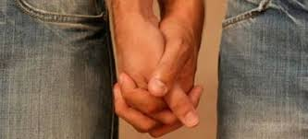
Η 8 Μάρτη διδάσκει τους νέους:
Χέρι με χέρι να βαδίσουν προς το μέλλον!
Μαζί να αγωνιστούν για να φτιάξουν ένα νέο κόσμο χωρίς αδικία και εκμετάλλευση...

Slide 40
8^{η} ΜΑΡΤΗ ΜΕΡΑ ΤΙΜΗΣ ΣΤΗΝ ΕΡΓΑΖΟΜΕΝΗ ΓΥΝΑΙΚΑ

Slide 41
8^{η} ΜΑΡΤΗ

